Slide 1
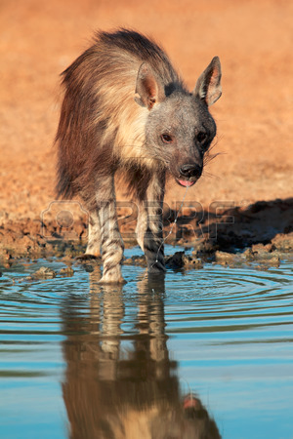
Osmoregulace
Hospodaření s vodou
Hospodaření s ionty
(Na⁺, K⁺, Ca²⁺, Cl⁻, HCO₃⁻,…)
Exkrece
(dusíkaté metabolity, toxiny,…)

Slide 2
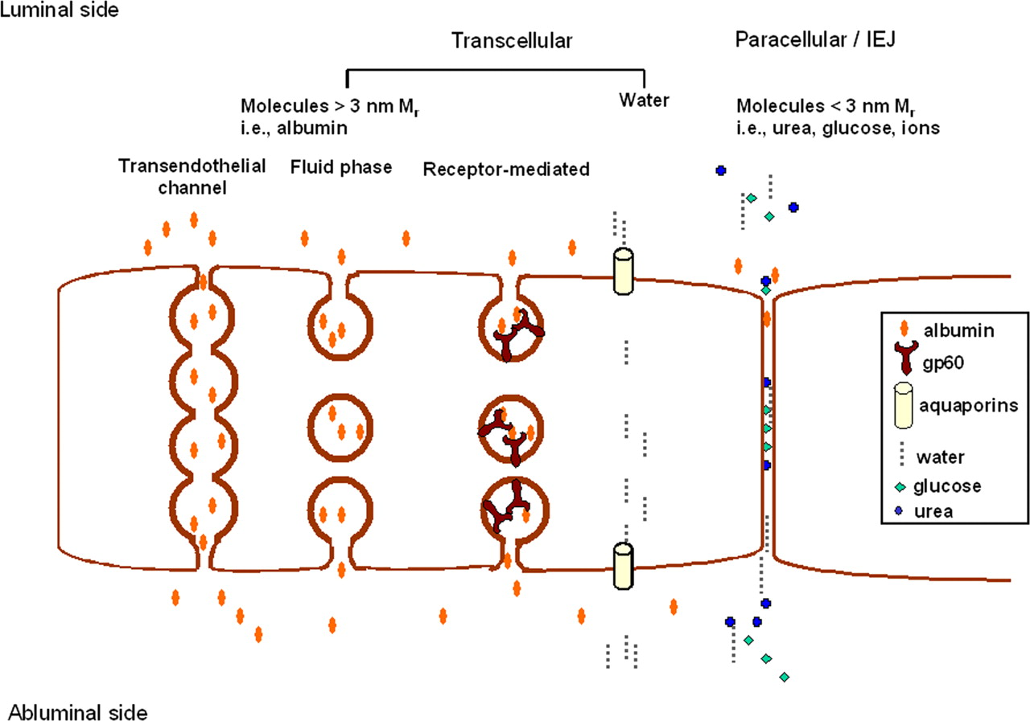
Transport molekul
Transcelulární
Paracelulární

Slide 3
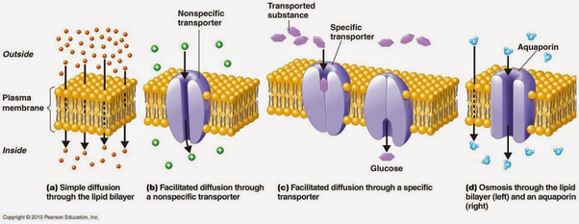
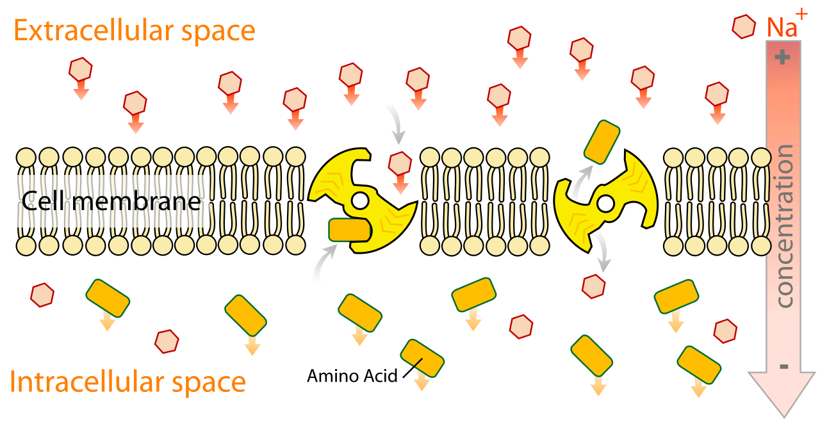
Transcelulární transport
  Prostá difůze
  Usnadněná difuze
  Prostup iontovými kanály
  Primární aktivní transport
  Sekundární aktivní transport

Slide 4
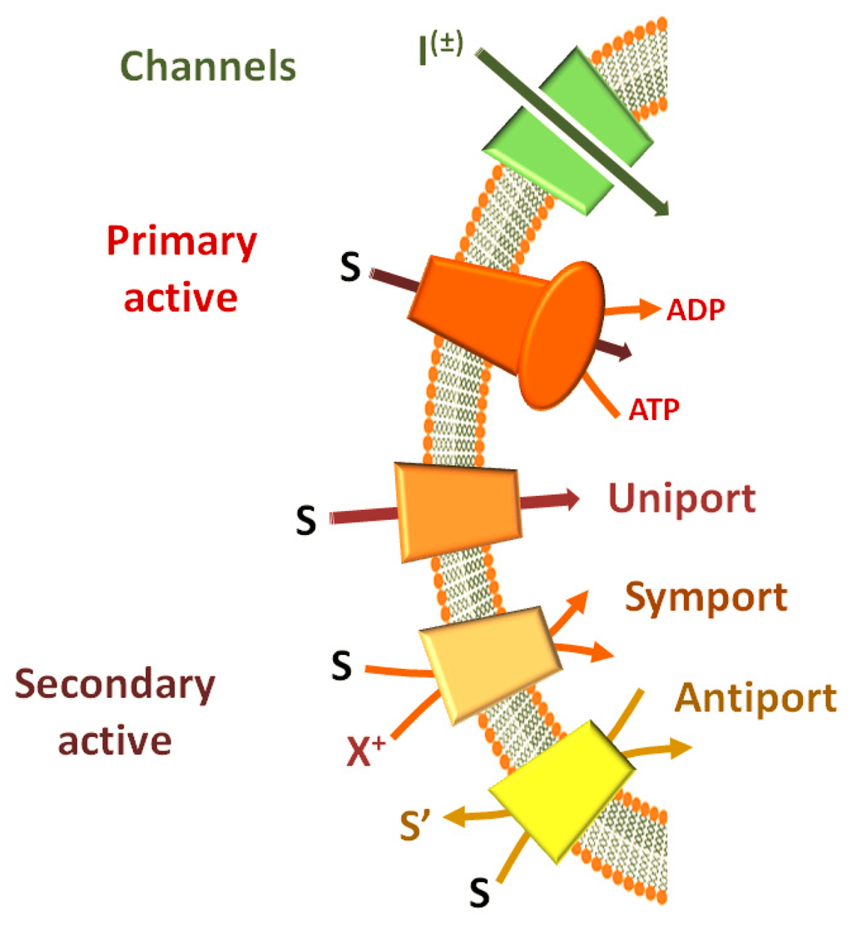
Transcelulární transport
  Prostá difůze
  Usnadněná difuze
  Prostup iontovými kanály
  Primární aktivní transport
  Sekundární aktivní transport

Slide 5
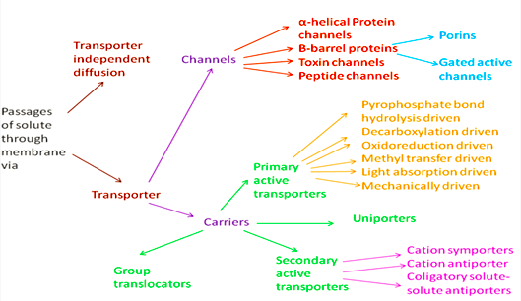

Slide 6
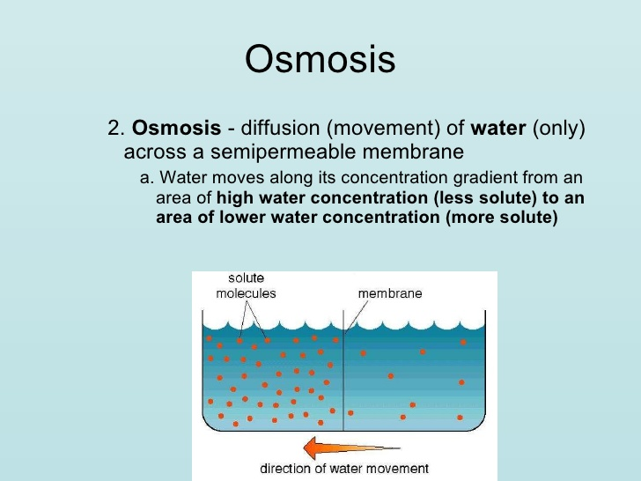
Transport látek -> koncentrační gradient lázek -> osmosa/osmotický tlak

Slide 7
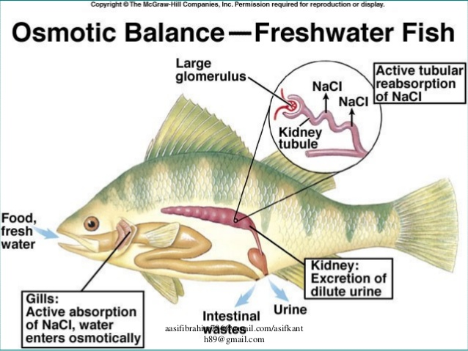
Nejvýznamější osmoregulační orgány
Ledviny
Žábra ….(„plíce –CO₂ <=> HCO₃⁻“)
Trávicí trakt – střevo
Kůže
Podobné principy, na základě potřeby pod dohledem CNS
změny v expresi, lokalizaci a aktivitě příslušných
transportních mechanismů.

Slide 8
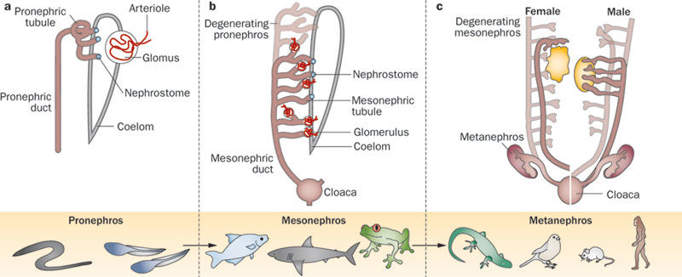
Ledviny – základní jednotka nefron: glomerulus, Bowmanů váček, kanálky
1 nefron
10-50 nefronů
1 000 000 nefronů

Slide 9
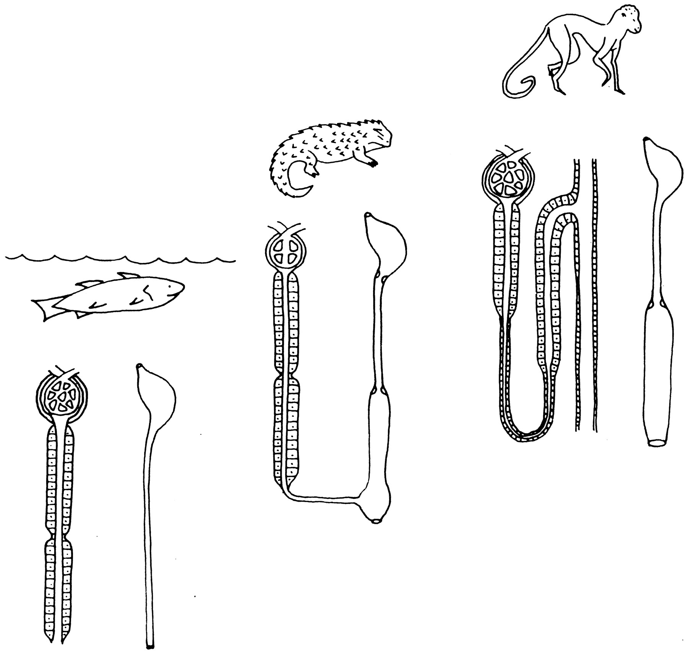
Vývoj nefronu a střeva v závislosti na životním prostředí/skupině organismů.
Nefrony ryb, plazů a ptáků nejsou schopné vytvářet
zakoncentrovanou moč – jsou krátké a chybí Henleova klička.
U dospělých obojživelníků, plazů a ptáku
je moč produkována do kloaky.
U některých plazů a u většiny
ptáků je v kloace moč zakoncentrována
resorbcí elektrolytů a vody.

Slide 10
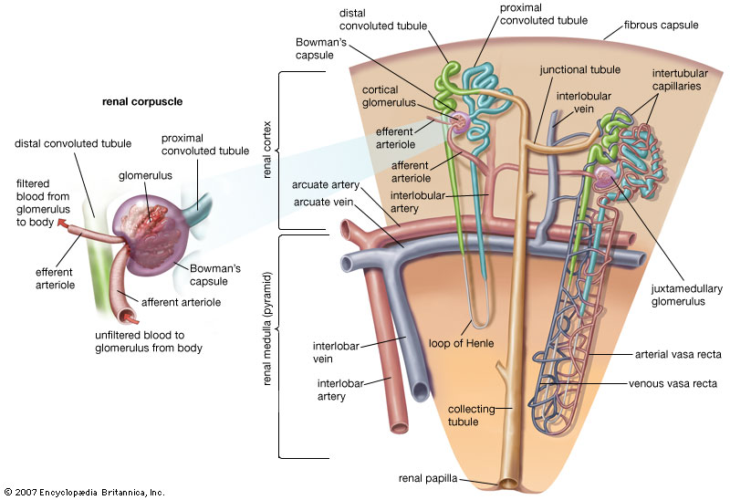
Ledviny savců

Slide 11
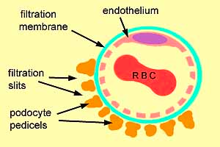

Slide 12
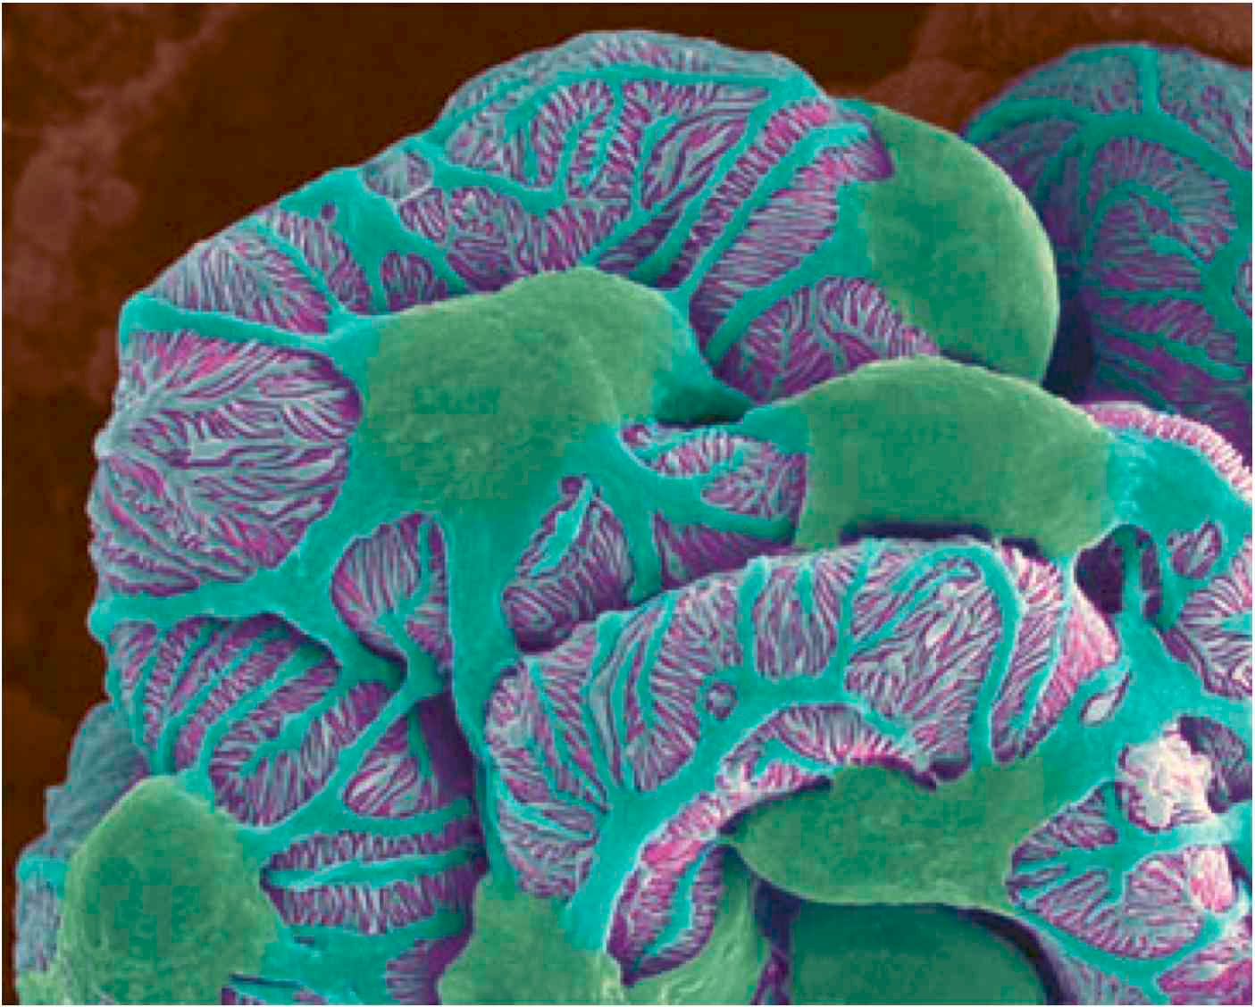

Slide 13
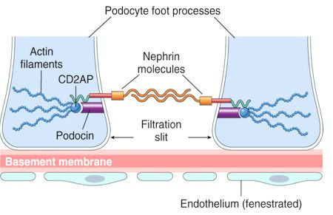
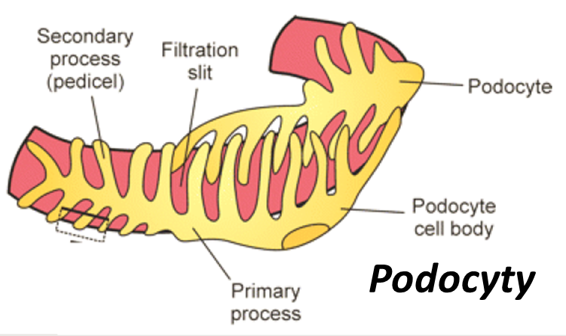
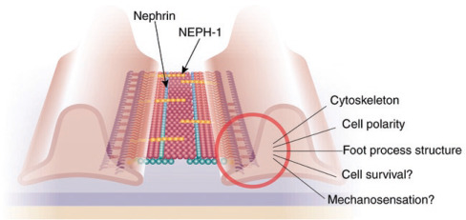
H₂O
+
solventy

Slide 14
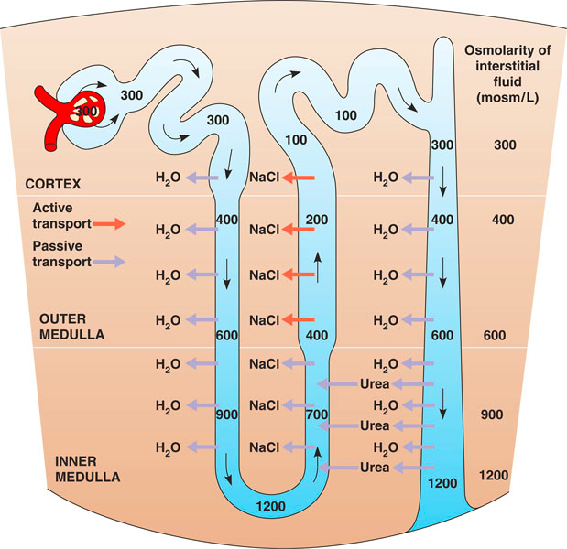
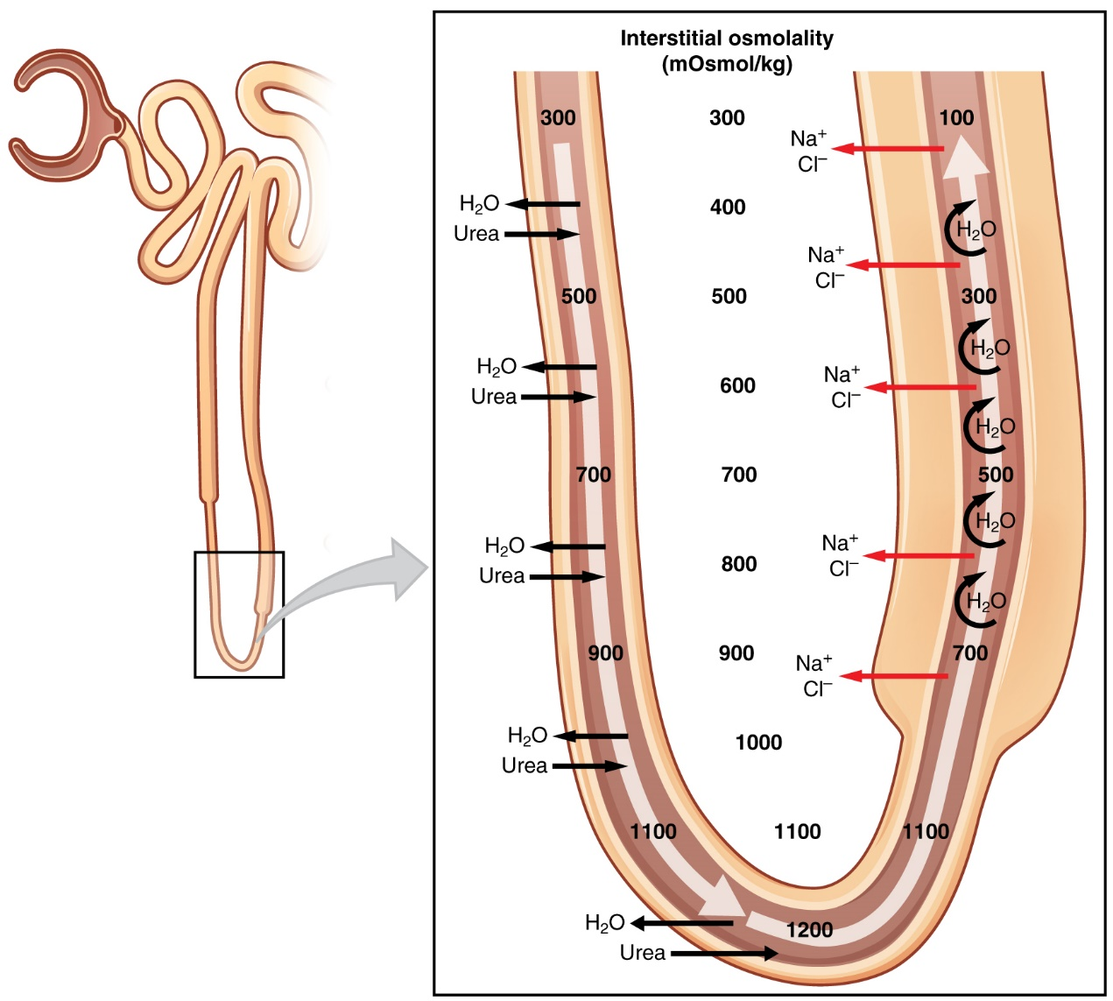

Slide 15
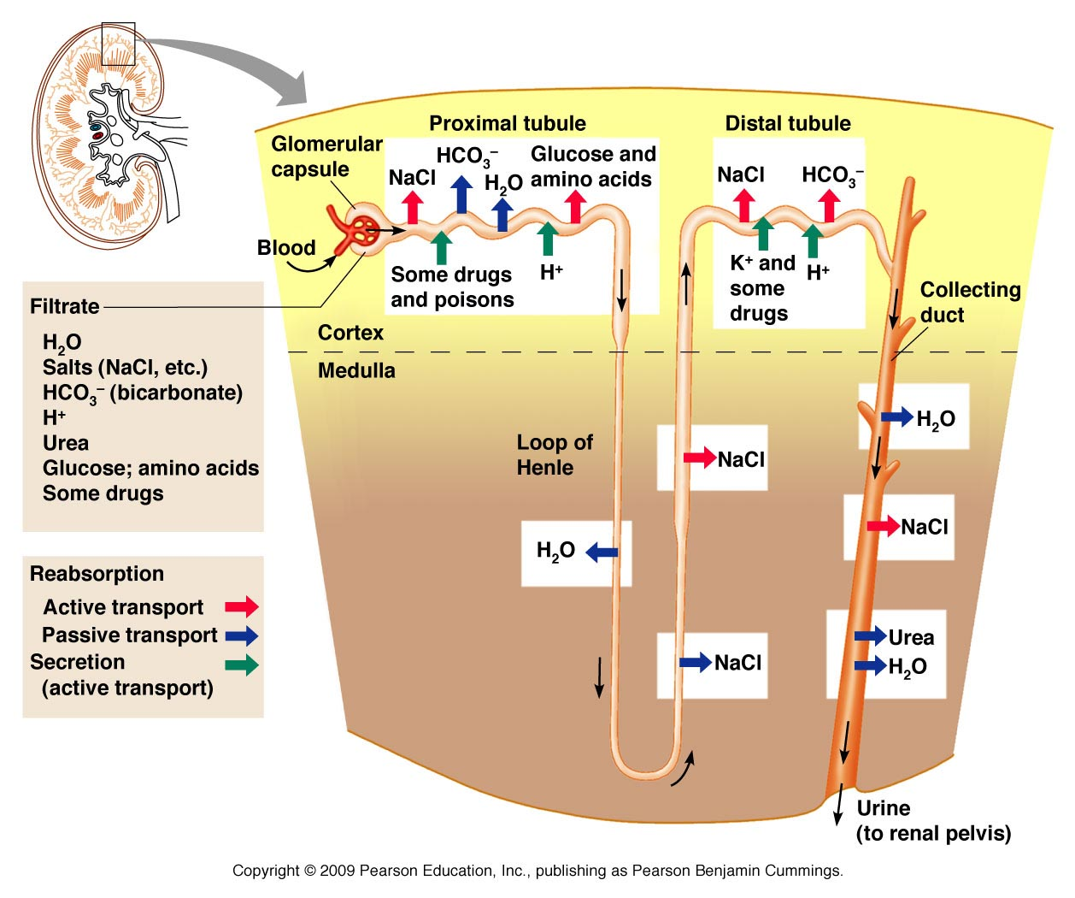

Slide 16
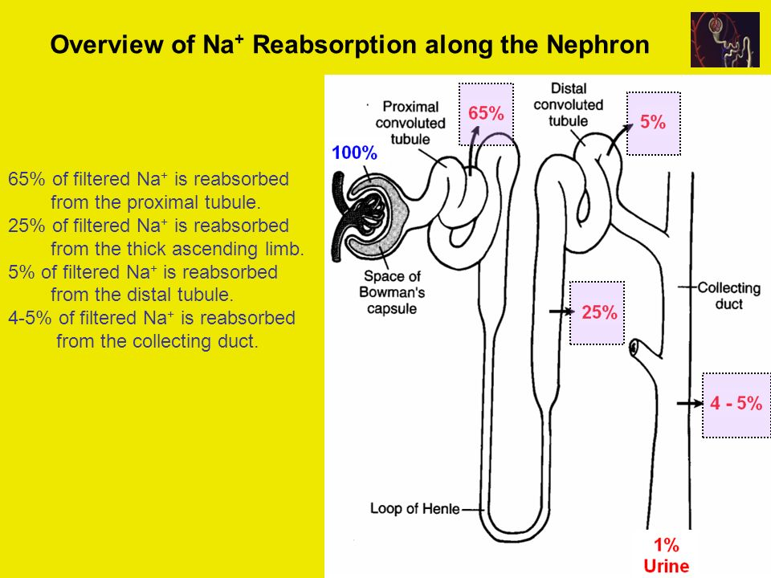

Slide 17
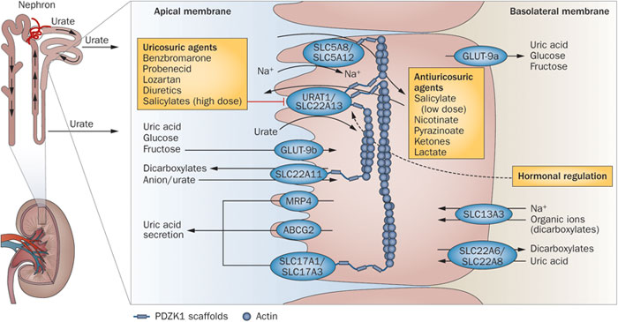
Množství transmembránových proteinů, odpovědných za přenos různých látek
mezi lumen a vnějškem kanálků nefronu.

Slide 18
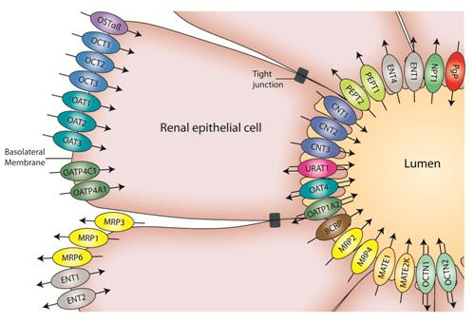

Slide 19
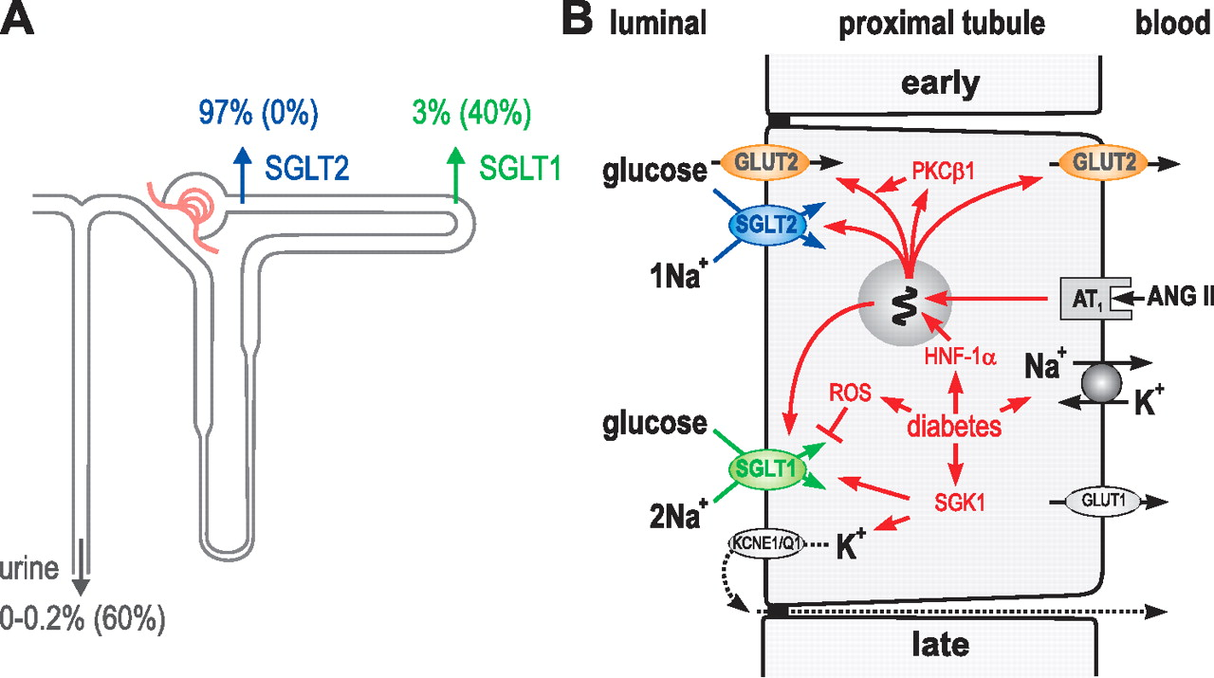

Slide 20
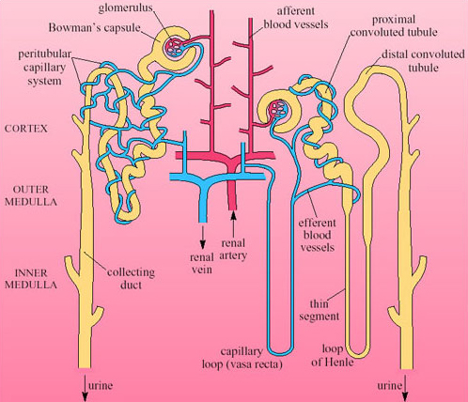
Kortikální
a juxtaglomerulární nefrony
Různé poměry dle dostupnosti vody
Kortikální (Kk): filtrace a resorpce
Juxtamedulární (JM): koncentrace a ředění
Glomerulus Kk malý, JM velký

Slide 21
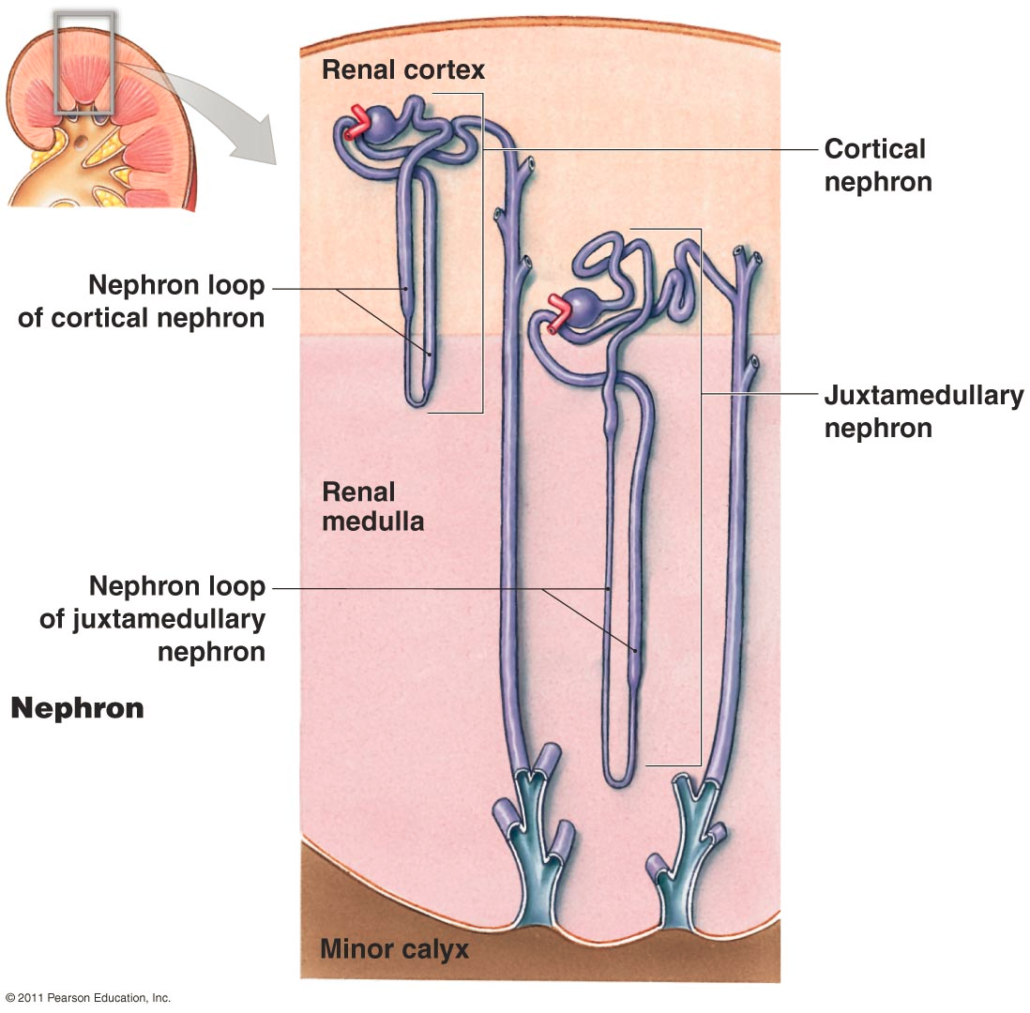
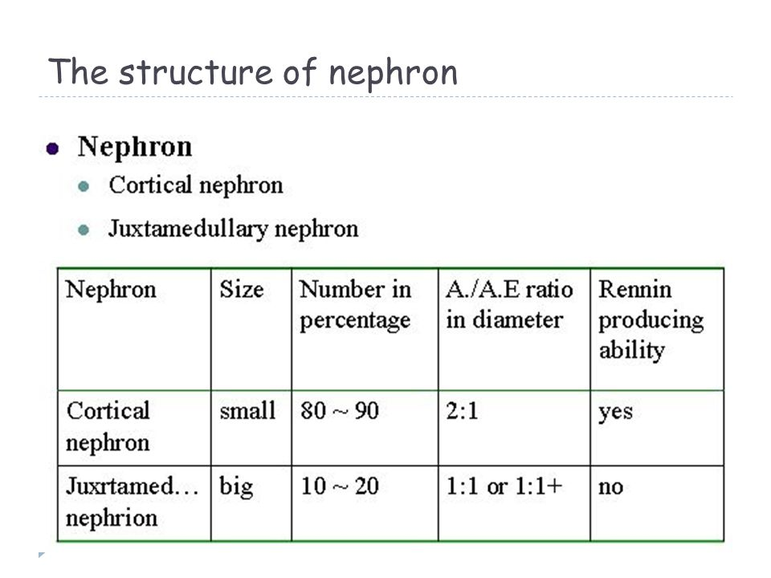
A./A.E. ratio – poměr průměru aferentních a eferentních cév
glomerulu

Slide 22
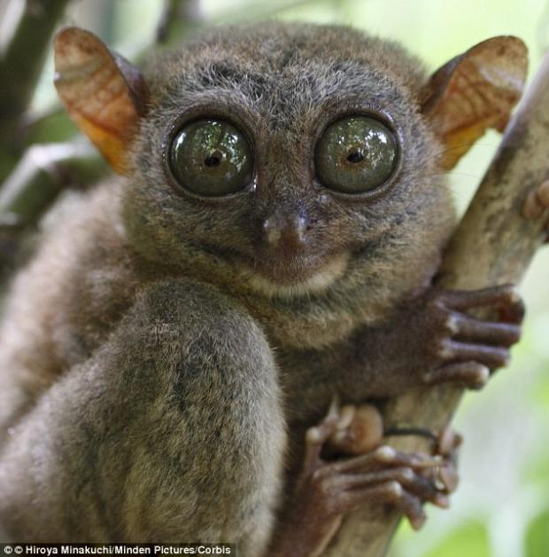
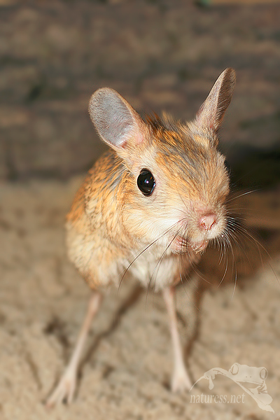
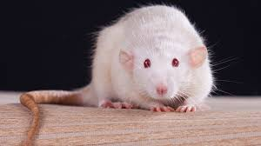
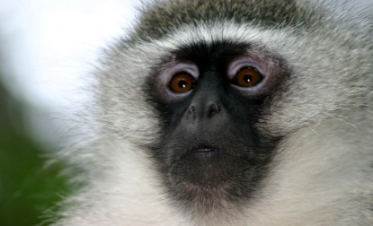
Celkové objemy jednotlivých nefronů (– dle dostupnosti vody)
Nártoun
Tarbík
Kočkodan
Laboratorní potkan
C – kortikal, J – juxtamedular, t - celkově

Slide 23
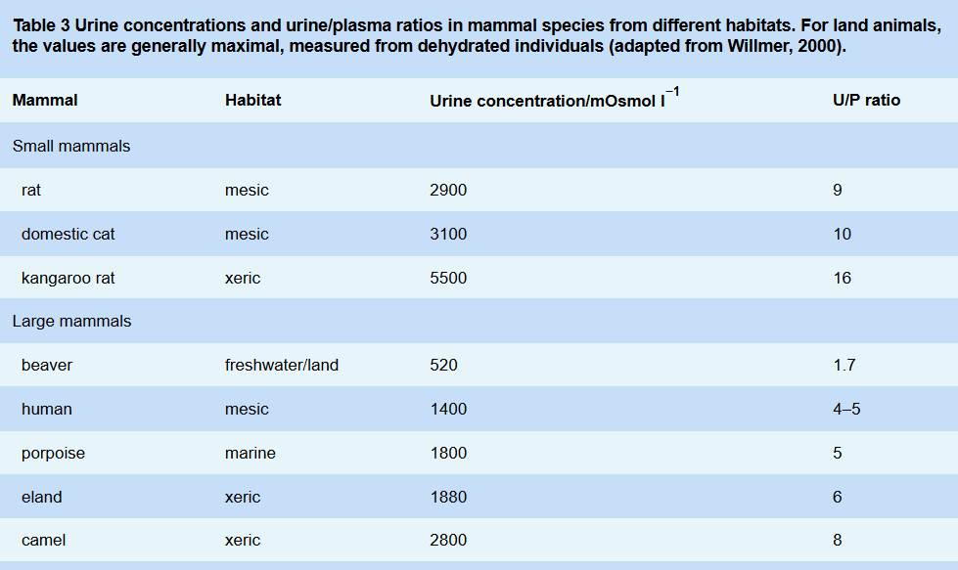

Slide 24
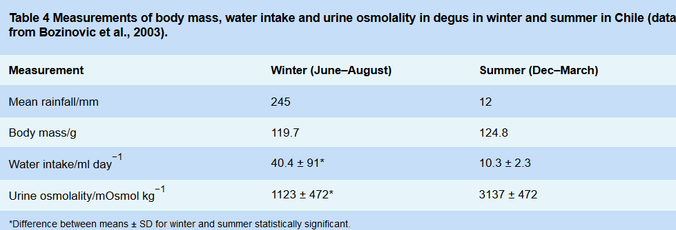
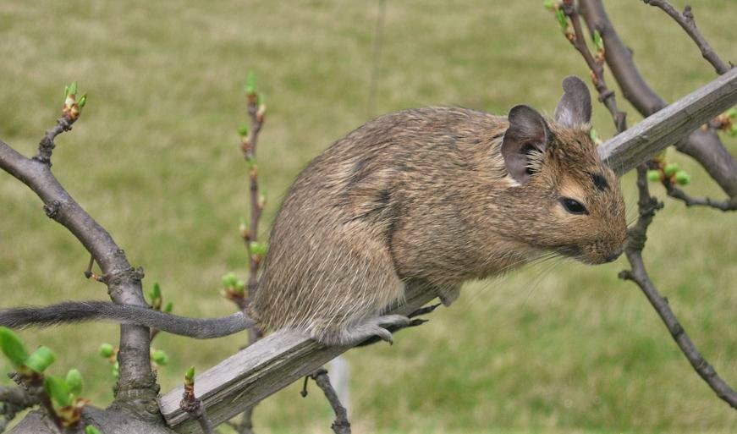
Sezónní změny v hospodaření s vodou u osmáka

Slide 25
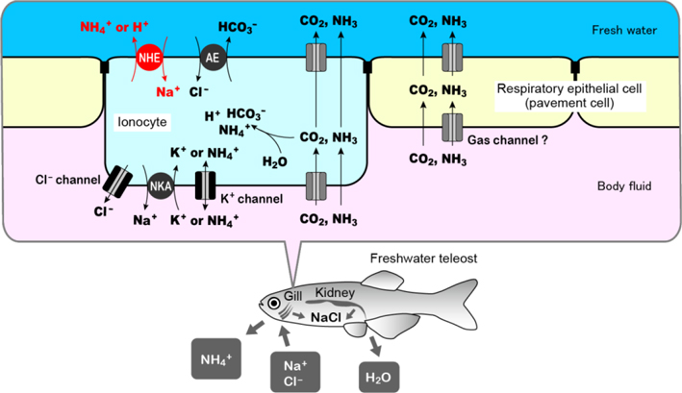
Žáberní epitel ryb – ionocyty (MR (mitochondria rich) - na mitochondrie bohaté buňky) - buňky respiračního epitelu

Slide 26
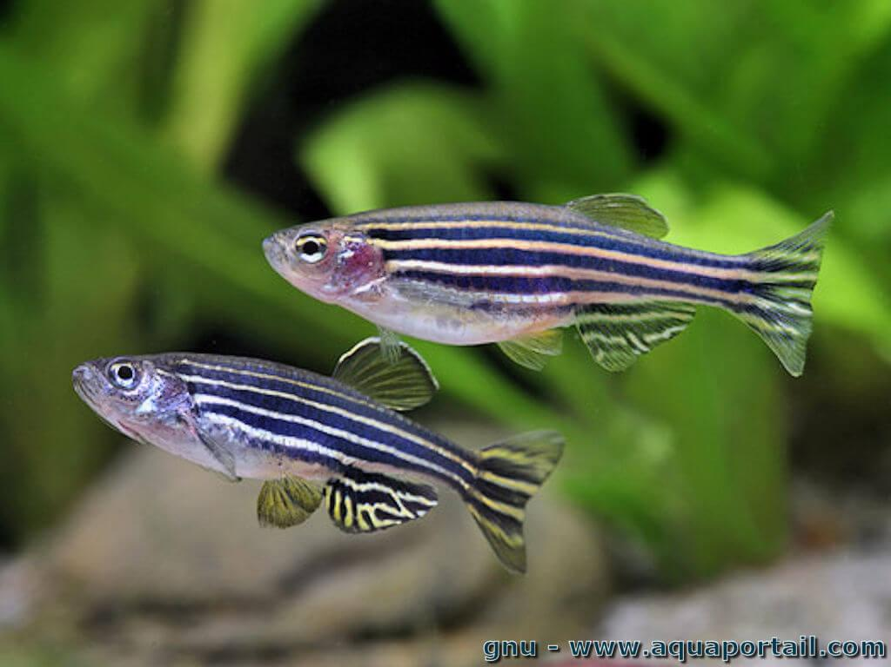
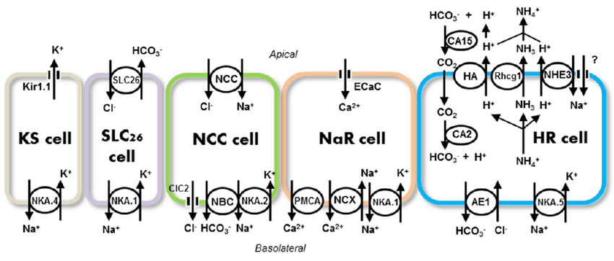
Žáberní epitel ryb – ionocyty (MR (mitochondria rich) - na mitochondrie bohaté buňky)
Sladkovodní ryby
KS cell – K⁺ secreting
SLC26 cell –
NCC cell - Na⁺/Cl⁻ cotransporter
NaR cell – Ca²⁺ uptake, Na⁺/K⁺-ATPase-rich
HR cell – H⁺-ATPase-rich

Slide 27
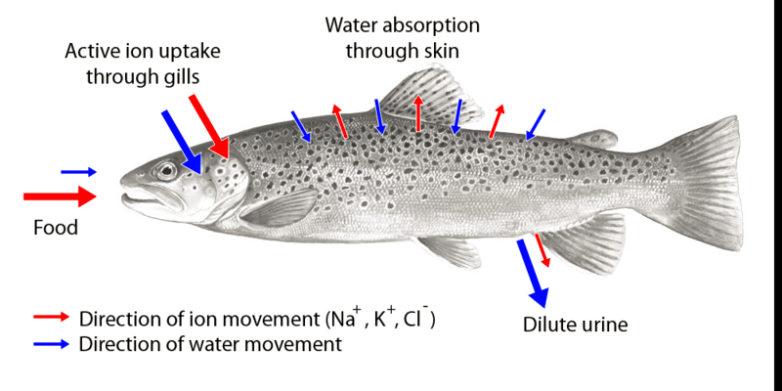
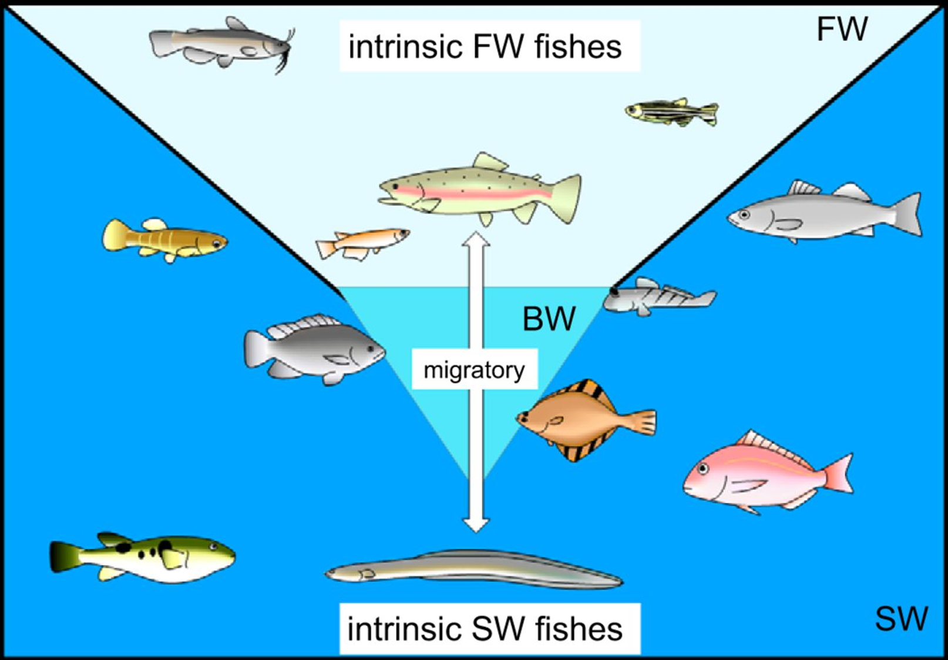
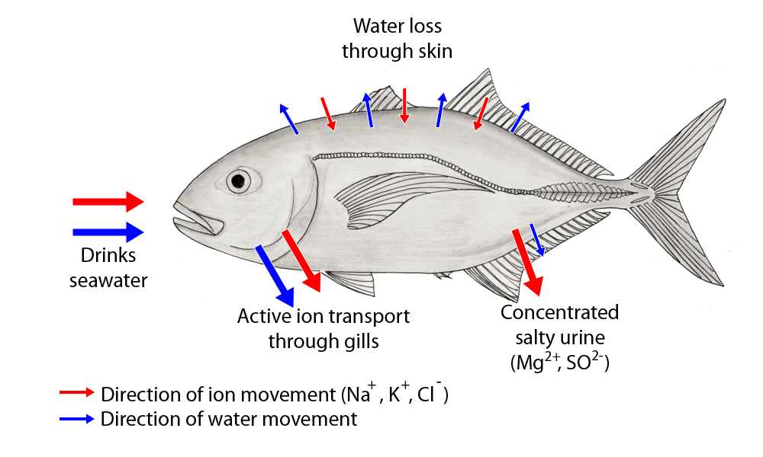

Slide 28
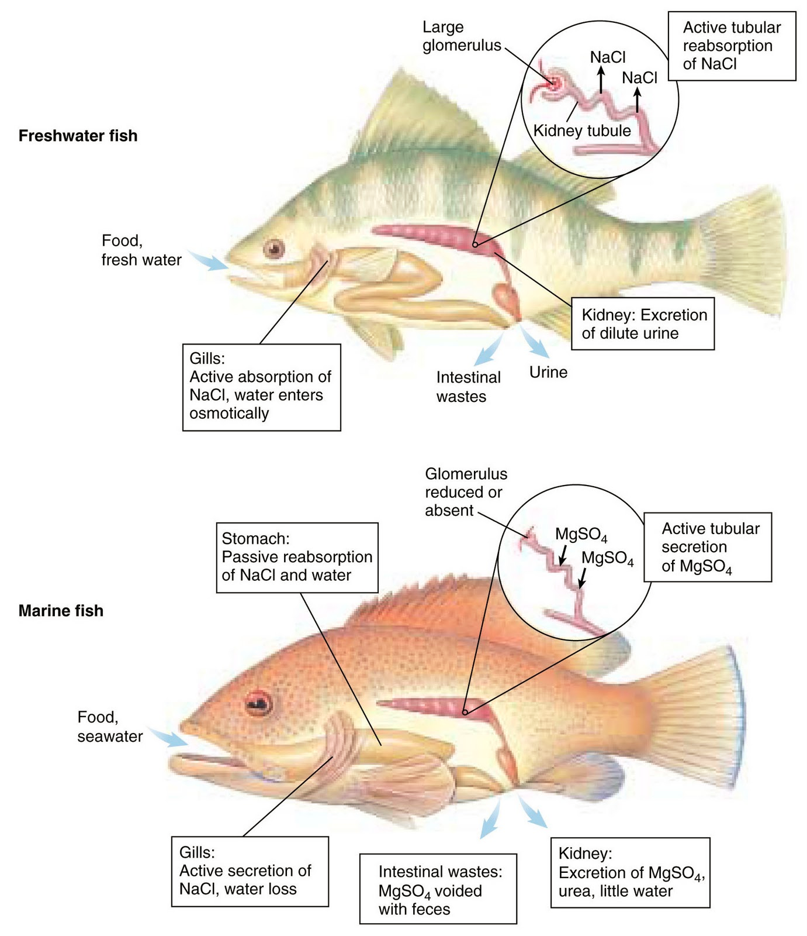
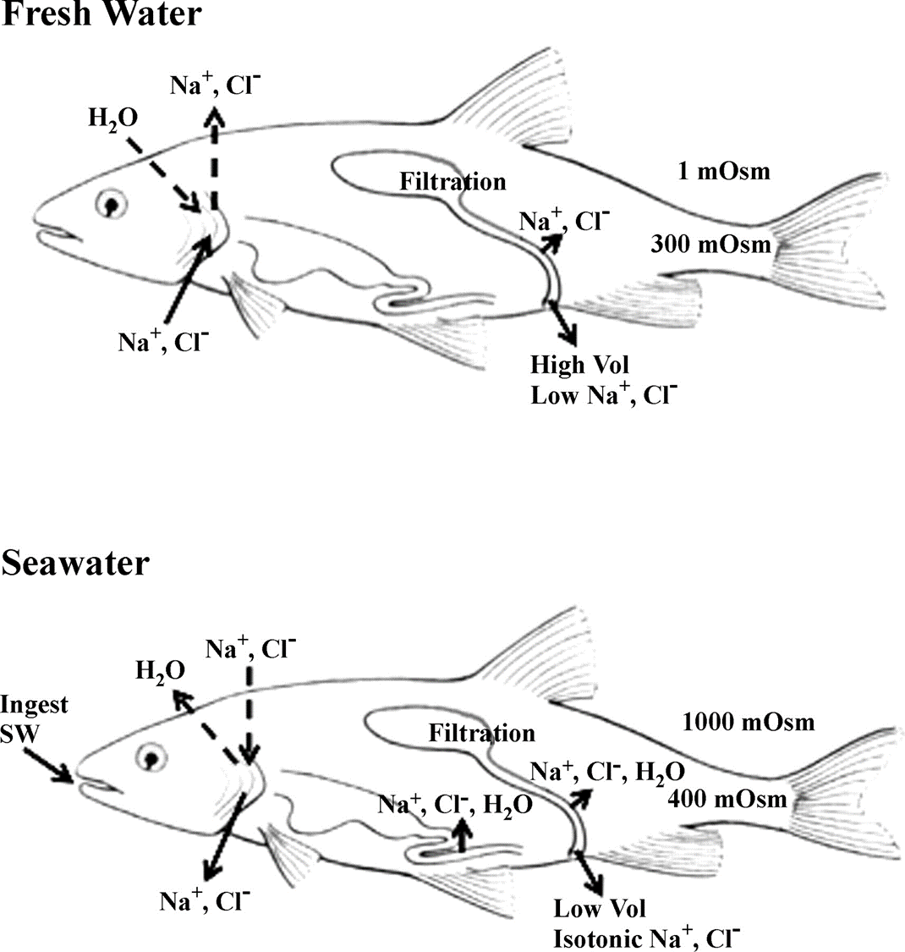
Sladkovodní x mořské ryby

Slide 29
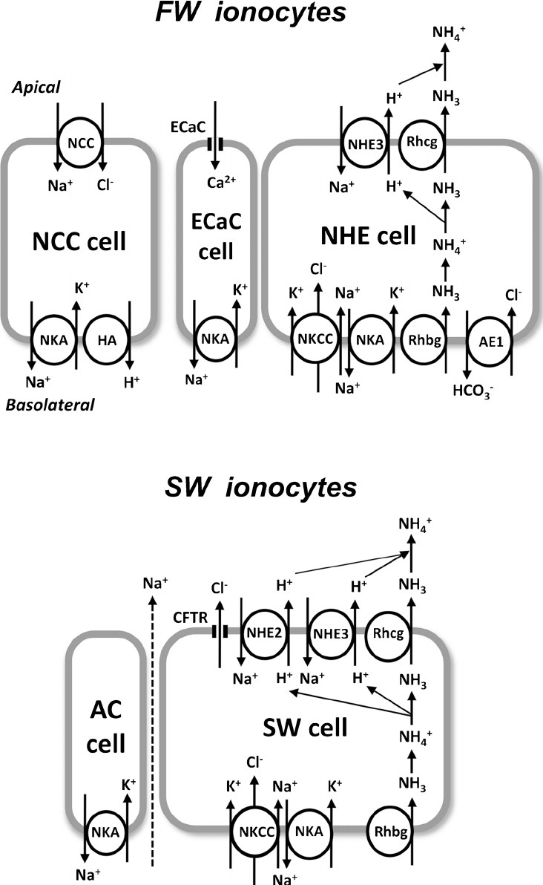
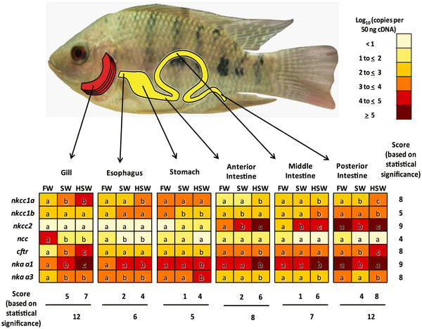
Tilapia acclimated freshwater (FW), seawater (SW)
and hypersaline water (HSW).

Slide 30
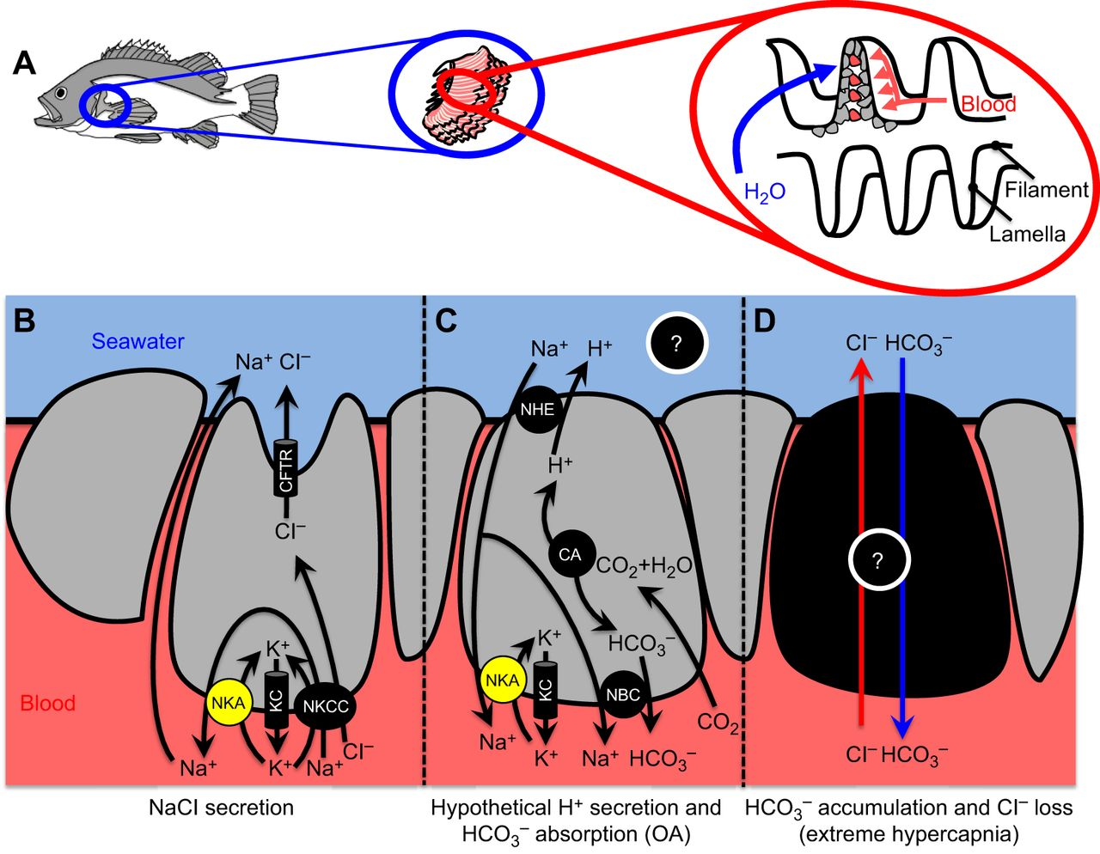
Žábra

Slide 31
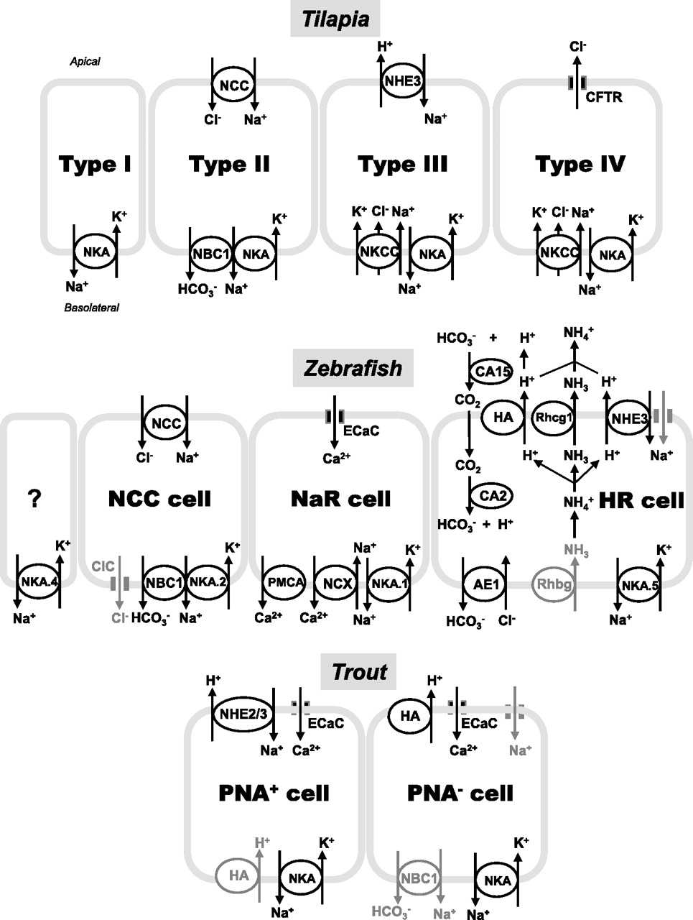
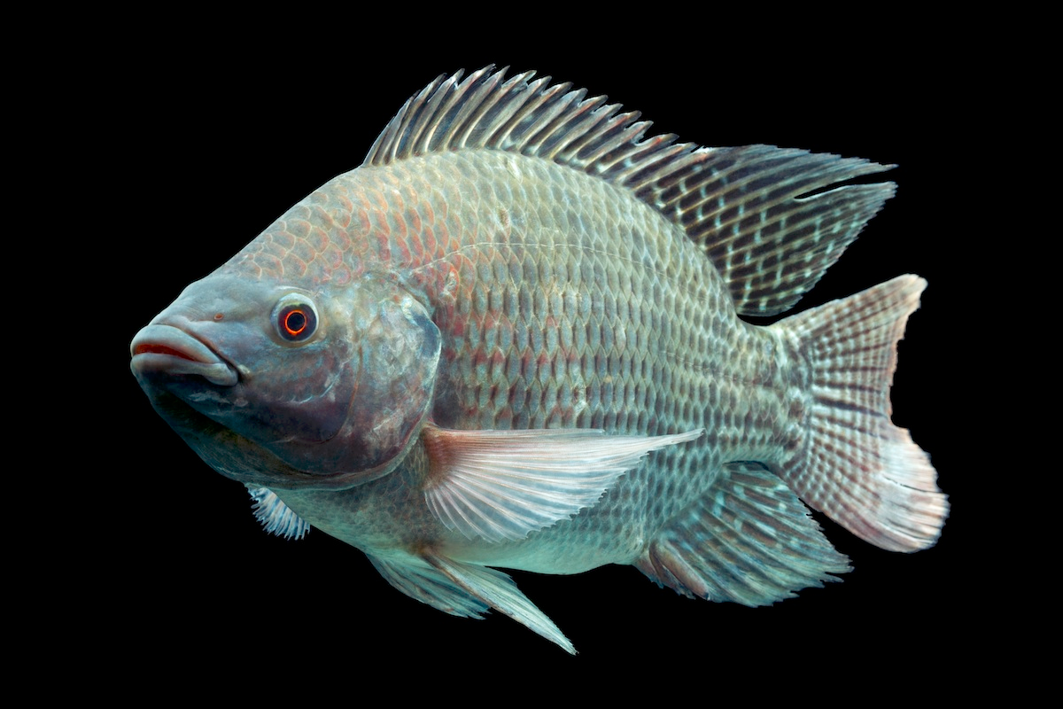
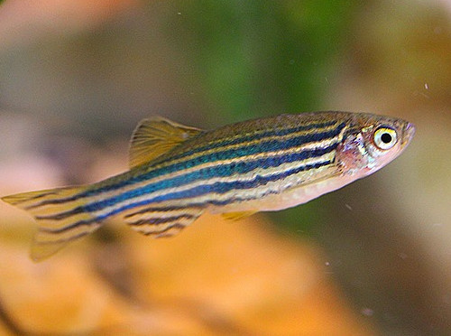
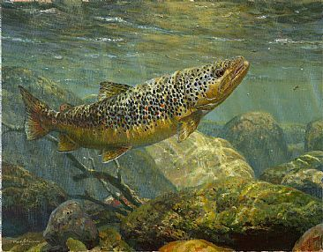
Různé druhy, různé typy ionocytů?

Slide 32
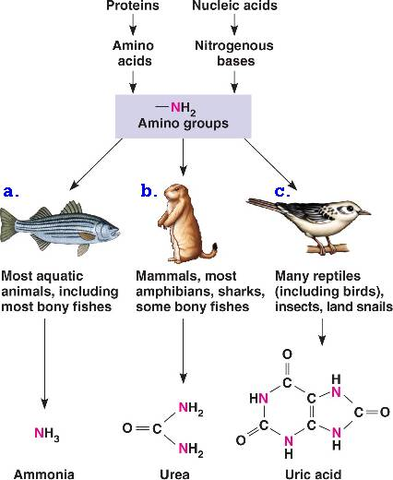
Exkrece dusíku
Amoniak (NH₄⁺ ) problematický produkt metabolismu aminokyselin
Amonotelní, urikotelní, ureotelní živočichové
NH3
Solubility in water
47% w/w (0 °C)
31% w/w (25 °C)
18% w/w (50 °C)[4]
Kyselina močová
Solubility in water‎: ‎6 mg/1L (at 20 °C)
Močovina
Solubility in water
1079 g/L (20 °C)
1670 g/L (40 °C)
Toxicity LD50 15g/L

Slide 33
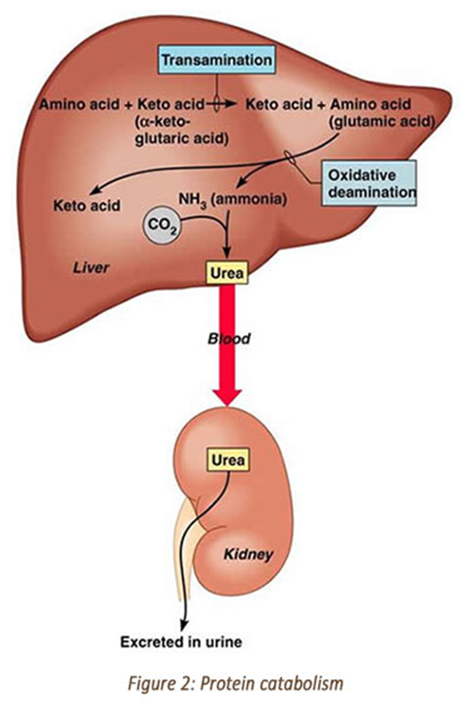
NH₃
V játrech (syntéza)
glutamic acid + NH₃ + ATP → glutamin + ADP + Pi
V ledvinách (hydrolýza)
glutamine + H₂O → glutamic acid + NH₃ (vyloučen močí)
2 NH₃ + CO₂ + 3 ATP + 3 H₂O → urea + 2 ADP + AMP + 4 Pi
2 glutamic acid + 2 formic acid + CO2 + aspartic acid + glycine + 6 ATP→
→ inosine + 2 glutamic acid + fumaric acid + 5 ADP + AMP + 5Pi + PPi
Kyselina močová

Slide 34

Uvolnění NH₃ žábry
PV – pavement cell
MR – mitochondria rich cell
Rhbg/Rhcg – transmembránové
transportní proteiny

Slide 35


Syntéza močoviny
Ornitinový cyklus

Slide 36


2 glutamic acid + 2 formic acid + CO2 + aspartic acid + glycine + 6 ATP→
→ inosine + 2 glutamic acid + fumaric acid + 5 ADP + AMP + 5Pi + PPi
Syntéza
kyseliny močové

Slide 37


Přěměna kyseliny močové na močovinu
- kyselina močová je antioxidant

Slide 38


Řízení osmoregulace a exkrece
Hypothalamus => adenohypofýza (ACTH)
=> neurohypofýza (ADH/Vasopresin, Oxytocin)
Nadledviny => kortikoidy, katecholaminy
Ledviny => renin (+ angiotensinogen z jater)
Parathyroidea a thyroidea => parathormon, kalcitonin (kůže/ledviny – kalcitrol)
Tkáňové hormony (srdce, střevo) => ANP, BNP,..
Lokálně => viz. regulace krevního tlaku
Stanniusova tělíska, urofýza,…. => stanniocalcin, urotensin

Slide 39

Hypothalamus – liberiliny + inhibiny(statiny) + ADH, oxytocin
Adenohypofýza – ACTH
Neurohypofýza – ADH(vazopresin, AVP), oxytocin

Slide 40



Slide 41


Slide 42



Slide 43



ACTH => ALDOSTERON + KATECHOLAMINY
Nadledviny, adrenální žlázy
kůra nadledvin – adrenokortikální tkáň
mezodermální původ
produkce steroidních hormonů
mineralokortikoidy (zg), glukokortikoidy (zf), androgeny(zr)
dřeň nadledvin (chromafinní tkáň)
neurální tkáň, homolog ganglií sympatiku
A buňky – adrenalin (epinephrin)
NA buňky – noradrenalin (norepinephrin)

Slide 44
ACTH– udržování struktury kůry nadledvin, hotovost a tvorba hormonálních prekurzorů
(adenohypofýza)
Mineralokortikoidy (ZG) – Aldosteron, kortikosteron, 11-deoxykortikosteron
- zvýšení resorpce Na⁺ a tím i vody v distálním tubulu a sběrném kanálku ledviny,
vylučování K⁺ , stimulace hyponatrémií (↓Na⁺), hyperkalémií (↑K⁺), zmenšením
objemu krve, uvolňování stimulováno angiotenzinem II + částečně i samotným ACTH.
Glukokortikoidy (ZF) – kortizol
- glukoneogeneze, z bílkovin (proteokatabolický efekt), potlačení i syntézy
bílkovin (aminokyseliny), částečně inhibice transportu glukósy do buněk
a její utilizace, štepení triacylglycerolů – zvýšení koncentrace mastných kyselin v krvi,
senzibilizace cév svaloviny pro katecholaminy (přesun krve do svalů), snížení
glomerulární filtrace a vylučování vody
- potlačení imunitních funkcí (zánět atd.), nedostatek i nadbytek poruchy psychiky
Androgeny (ZR) – dehydroepiandrosterol (DHEA, docosahexaenoic acid ethyl ester),
u žen většina produkce pohlavních steroidů, muži 1/3, zbytek testes

Slide 45


Slide 46



Dopad dostupnosti „Na“ (a vody) na strukturu kůry nadledvin
nedostatek Na
dostatek Na
Macropus giganteus
Vombatus hirsutus

Slide 47

Denní rytmicita produkce ACTH a kortizolu u člověka

Slide 48

Srovnání velikosti nadledvin u různých druhů
 | hmotnost (kg) | podíl na celku (10E3) | dreň (mg) | kůra (mg) | poměr
kur | 2 | 0,1 | 100 | 100 | 1:1
pes | 15 | 0,1 | 250 | 1250 | 1:5
kočka | 3 | 0,123 | 20 | 350 | 1:17,5
potkan | 0,2 | 0,21 | 2 | 40 | 1:20
králík | 3 | 0,137 | 10 | 400 | 1:40
morče | 0,5 | 1 | 8 | 500 | 1:62,5
Primáti během embryogeneze „fetalní zóna“ mezi dření a kůrou
- produkce dehydroepiandrosterone sulfate (DHEAS),
v placentě je přeměňován na estrogen – regulace gravidity
Někteří hlodavci během dospívání (samci) a během gravidity tzv.
X-zonu / přechodnou zónu (pod kontrolou LH), produkce
steroidů ale neznámá
Obecně u mnoha druhů změny ve struktuře a aktivitě v závislosti
na stadiu embryogeneze, pohlavním dospívání, graviditě
- často úloha LH nebo FSH
- přeměna NA buněk na A buňky
- vysoké hladiny steroidů indukují přeměnu NA na A
(phenylethanolamine-N-methyltransferase)

Slide 49


Renin - angiotenzin
Juxtaglomerulární aparát (ledviny)
produkce reninu (v důsledku poklesu objemu
plasmy a krevního tlaku)
renin – proteáza pro angiotenzinogen (z jater)
potkan
skokan

Slide 50
Juxtaglomerulární aparát
1. Granulární buňky – modifikované hladkosvalové buňky,
syntetizují, uskladňují a produkují renin
2. Macula densa – recepce hladiny NaCl, modulace
renálních arterií
3. Extraglomerulární mesangialní buňky - fagocyty

Slide 51

Juxtaglomerulární aparát (juxtaglomerulární buňky, macula densa, polkissen) – jen savci,
náznak u ptáků, ostatní (plazi, obojživelníci, většina ryb) jen juxtaglomerulární buňky
s granulemi barvitelnými dle Bowieho. Chondrostei a Holostei nemají, i když renin ano.
plně - renin
přerušovaně - juxtaglomerulární granule

Slide 52


Slide 53


Slide 54






Slide 55



Slide 56


Slide 57



Slide 58


Parathyroidea a ultimobranchyální tělíska
objevují u obojživelníků a dále jsou přítomna u plazů, ptáků savců
buď samostatné struktury nebo spojené s tyroideou
vyskytují se v 1-3 párech
- krokodýli 1 pár, želvy a hadi 2 páry, ještěři 1-3 páry
- ptáci a savci 1-2 páry
- původ z žaberních oblouků -> ryby a vodní larvy obojživelníků je nemají

Slide 59

Parathyroidea – přístitná tělíska – parathormon (PTH, 84 AA)
Metabolismus Ca²⁺, PTH – zvýšení resorbce Ca²⁺ a jeho uvolňování z kostí
(osteoklasty)

Slide 60


Kalcitonin (32mer peptid) – parafolikulární buňky tzv. C buňky tyroidei
- Stimulace ukládání Ca²⁺ zejména do kostí
Kalcitrol
(1,25-(OH)2-cholecalciferol)
z vit D (UV na kůži, potrava)
hlavní regulace posledním
krokem syntézy 1α-hydrolázou
v ledvinách
lipofilní, steroidům podobný
indukce zejména Ca²⁺ vázajícího
proteinu (CaBP) a Ca²⁺-ATPazy
resorpce a ukládání Ca²⁺
cílové orgány: ledviny, střevo,
kosti, placenta, mlečné žlázy,..
- Předávkování => podpora PTH

Slide 61



Slide 62


Slide 63


Slide 64

Stanniusova tělíska
na povrchu ledvin Holostei (kaproun, jehlice) a Teleostei, Chondrostei (jeseter)
a ostatní obratlovci je nemají
oválné žlázy v počtech od 1-2 (Teleostei) po až 50 (kaproun)
původem snad z pronefros / mesonefros
z buněk typu I (převažují) a typu II
buňky typu I (se sekrečními zrny), produkce stanniocalcinu (hypocalcin, teleocalcin)
-> snižování Ca2+ v plasmě, krvi
indukce přenesením ryb (euryhalinních) ze sladké vody do slané
někdy snad další glykoproteiny s funkcí hormonu
–> teleocalcin, reninu podobný protein
stanniocalcin byl nově detekován v plasmě žraloků, mloků, i člověka a potkanů
(imunohistochemicky v buňkách ledviných tubulů)
mRNA v lidských ováriích, prostatě, thyroidei, mozku,
svalech, plicích, STC1 a STC2, předpokládá
se zejména parakrinní aktivita
+ reabsorbce fosfátů
barramunda

Slide 65

Urofýza
známé pouze u kostnatých ryb
funkce ne úplně jasná, pravděpodobně regulace osmoregulace a svalové kontrakce
hladké svaloviny urogenitálního traktu
podobně jako neurohypofýza složeno z nervové tkáně, těla nervů v míše
axony v kontaktu s cévami procházejícími ledvinami
–> neurohemální spojení (sekrece do krevního oběhu)
hormony urotensin I a II (peptidy), zdá se, že v jednom typu buněk, hormony jsou
podobné kortikotropin-uvolňujícímu hormonu (I) a somatostatinu (II) mění:
- permeabilitu membrán pro vodu a sodík
- zvyšují krevní tlak (u potkana snižují ???)
- indukují kontrakci hladké svaloviny (zejména urogenitální trakt)
u paryb pravděpodobně v podobě jednotlivých neurosekrečních neuronů
(20x větších něž normální motoneurony), tzv. Dahlgrenovy buňky
malé Dahlgrenovi buňky u Holostei, Chondrostei a Dipnoi,
náznaky nebo nic u kruhoústých

Slide 66



Urotensin II
U savců v srdci, cévách, mozku, endokrinní tkáně
nejsilnější savčí peptidový vasokonstriktor, funkce ale není úplně známá
aktivní peptid je 11 AMK peptid odštepovaný z dvou isoforem prepro-urotensinu II
(prepro-urotensin II má 124 a 139 AMK, pro člověka)
Koncový cyklický hexamer ((-CYS*-TRY-LYS-TRP-PHE-CYS*-), (*bridged CYS residues))
je konzervován od latimérie po člověka (odhadem 560mil. let)

Slide 67





Raja batis
Squalus acanthias
Torpedo ocellata
Trygon violacea

Slide 68
Příklady hormonů asociovaných s tkání a ne přímo s konkrétní žlázou
uvolňují se do oběhu a působí tak na velké vzdálenosti
peptidové i steroidný typy
Pro osmoregulaci:
Srdce - atriální natriuretický peptid (ANP), syntéza svalem předsíně
- mozkový natriuretický peptid (BNP), syntéza svalem komory
- stimulace vylučování Na⁺, antagonistické k renin-angiotensin
- adrenomedullin (také v dřeni nadledvin a v endoteliích cév)
- stimulace vasodilatace, vylučování Na+, vody

Slide 69
Hormony odvozené od aminokyselin
Katecholaminy (adrenalin x noradrenalin = epinephrin x norepinephrin, dopamin)
odvozeno od katecholu, základem je molekula tyrosinu
adrenalin častěji systémové účinky, noradrenalin častěji neurotansmiter
hormony a neurotransmitery v mozku a sympatickém nervovém systému
produkce tzv. chromafinní tkání
tzv. adrenergní účinky
α₁-adrenergní -> konstrikce hladké svaloviny (cévy + některé svaly), snížení
uvolňování reninu, u některých druhů zvýšení jaterní
glykogenolyze a produkce potních žlaz
α₂-adrenergní -> konstrikce hladké svaloviny a snížení uvolňování inzulinu
β₁-adrenergní -> posílení srdeční kontrakce, zvýšení produkce reninu
β₂-adrenergní -> uvolnění hladké svaloviny (bronchi, cévy), zvýšení glykogenolyze
β₃-adrenergní receptor – lipolýza a oxidace mastných kyselin
receptory jsou spojeny s G-proteiny a mají 7 transmembránových domén
tyto receptory patří do rodiny receptorů pro: kalcitonin, glucagon, sekretin,
vasoaktivní intesticiální peptid, vasopresin, oxytocin

Slide 70

Syntéza nor- a adrenalinu
Podíl noradrenalin na celkových katecholaminech (%)
velryba 83 prase 49
kur domácí 80 ovce 33
žralok 68 tur 26
mořská želva 60 člověk 17
holub 55 potkan 9
Xenopus 55 králík 2
ropucha 55 morče 2

Slide 71


Melatonin (MT; N-acetyl-5methoxytryptamine)
produkován zejména v epifýze pinealocyty
produkce se rytmicky se střídáním dne a noci
(tma indukuje jeho produkci)
nositel informace o střídání denní a roční doby
pro ostatní žlázy a tkáně, regulace pigmentace
obojživelníků (distribuce melaninu v melanocytech)
výskyt také v retině, v střevě, v Harderianově žláze
a některých dalších tkáních

Slide 72

Dopamin
faktor inhibující uvolnění prolaktinu – PIF (produkce hypotalamem, statin)
obecně utlumující hormon v rámci
endokrinního systému, podobné
somatostatinu
katecholamin, prekurzoch
adrenalinu a noradrenalinu

Slide 73

Peptidové hormony neurohypofýzy
antidiuretický hormon -ADH (arginine-vasopresin AVP) – zvýšení resorbce
vody v ledvinách a snížení tvorby moči
2. oxytocin – kontrakce dělohy a iniciace ejekce mléka, u samců snad ejakulace
oxytocin
fenylalanin (3)
antidiuretický
hormon
arginin (8)
Homologní hormony (~ 12) u všech obratlovců, u savců a ptáků často produkovány
i ovárii a testes. Substituované molekuly v pozici 2, 3, 4, 8.

Slide 74

arginine vasopresin – savci
arginine vasotocin (kruh oxytocinu a postranní řetězec vasopresinu) – ostatní obratlovci
oxytocinu podobný peptid – 8 variant (u savců vzácně)
mesotocin (Ile na 8) – ptáci, plazi, obojživelnící, plicnaté ryby, klokani
isotocin (Ile na 8, serin na 4) – mnohé kostnaté ryby
... glumitocin, valitocin, aspargtocin, asvatocin, fasvatocin (paryby)
Polymorfismus u nepřežvýkavých sudokopitníků (Suiformes)
- mnozí vasopresin s lyzinem místo argininu (pozice 8) tzv. lyzin vasopresin
prase domácí má lyzin vasopresin a oxytocin, ostatní mohou mít oba
vasopresiny, případně jeden z nich (homozygoti, heterozygoti)

Slide 75

Hormony neurohypofýzy u různých
skupin obratlovců

Slide 76

Evoluce hormonů neurohypofýzy
A – aspargtocin
AS – asvatocin
AT – arginin vasotocin
AV – arginin vasopresin
G- glumitocin
LV – lyzine vasopresin
M – mesotocin
O – oxytocin
PP – phenypressin
PV – phasvatocin
m ~ miliony let

Slide 77




Fylogeneze nadledvin
vždy v zadní části těla v blízkosti ledvin
s fylogenezí integrace chromafinní tkáně (dřeň) se steroidogenní tkání (kůra)
chromafinní
katecholaminogenní
tkáň
steroidogenní
tkáň
ledviny

Slide 78


obojživelníci
plazi

Slide 79




ptáci
savci
příčné řezy
příčné řezy

